Slide 1
Учебно-методический комплект «Перспективная начальная школа»
Prezentacii.com

Slide 2
Основная идея УМК «Перспективная начальная школа»
Оптимальное развитие каждого ребенка на основе педагогической поддержки его индивидуальности (возраста, способностей, интереса, склонностей, развития) в условиях специально организованной учебной деятельности, где ученик как равноправный участник процесса обучения выступает то в роли обучаемого, то в роли обучающего, то в роли организатора учебной ситуации.

Slide 3
УМК раскрывает содержание русского языка, литературного чтения, математики, окружающего мира, технологии, информатики, музыки, иностранного языка.

Slide 4
ЦЕЛИ СОЗДАНИЯ НОВОГО КОМПЛЕКТА УЧЕБНИКОВ:
1. Учесть характеристику современного младшего школьника и модель классного коллектива начального звена образования.
2. Учесть изменившиеся требования к образованию (Концепция модернизации российского образования на период до 2010 года; Федеральный компонент государственного стандарта общего образования (начальное образование).
3. Учесть новые требования к учебнику, продиктованные развитыми информационными технологиями.

Slide 5
Особенность УМК «Перспективная
начальная школа» состоит в том, что
входящие в его состав учебники
действительно представляют собой
КОМПЛЕКТ по целому ряду
оснований.

Slide 6
Источники, которые входят в состав комплекта УМК «Перспективная начальная школа»:
словари,
хрестоматии,
рабочие тетради на печатной основе,
сборники практических задач,
картинная галерея.

Slide 7
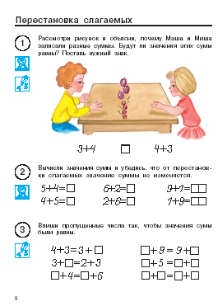
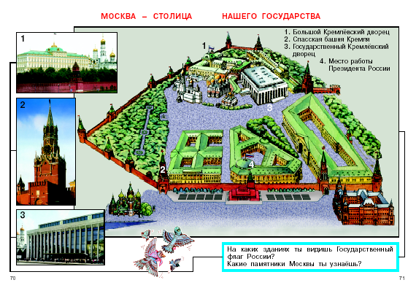
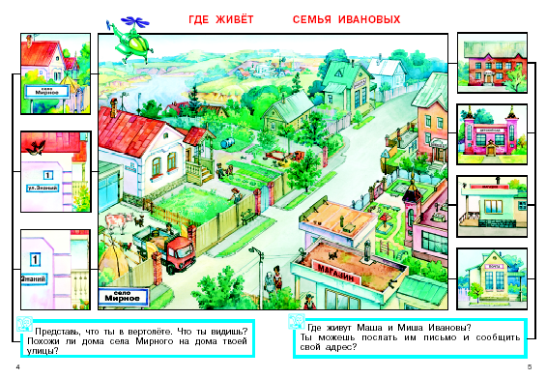
Все учебники комплекта опираются на коммуникативные технологии
Цель - научить школьников:
общаться с одноклассниками и взрослыми;
обосновывать собственную точку зрения;
уважать другую точку зрения;
владеть устной диалогической речью
смотреть на любое изучаемое явление с разных точек зрения;

Slide 8
Все учебники включают в содержание механизмы формирования общих учебных умений и навыков:
учат читать язык условных обозначений;
искать информацию в словарях и справочниках;
работать сразу с несколькими источниками информации;
ориентироваться в библиотеке;
понимать структуру книги;
знакомят с интернет-адресами по доступным темам;
учат работать самостоятельно

Slide 9
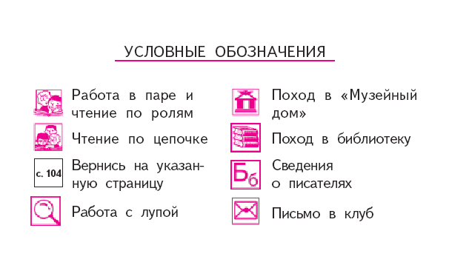
К источникам, которые не включены в комплект, но с которыми комплект работает, относятся:
фонды школьных библиотек,
большие академические словари;
интернет;
I
Найди в интернете

Slide 10
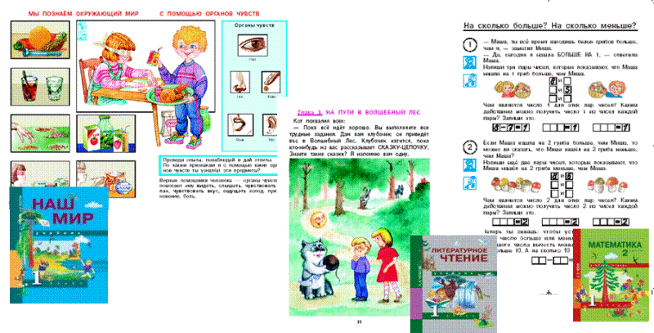

Slide 11
Таким образом учебно-методический комплект «Перспективная начальная школа» позволяет достичь оптимального индивидуального развития каждого ребёнка.

